Slide 1
150 let periodické tabulky
Chemie

Slide 2
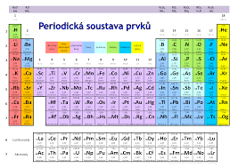
Periodická tabulka slaví 150 let. Některé prvky zmizí. Vědci hledají nové superprvky
Uteklo již půldruhého století od chvíle, kdy ruský chemik Dmitrij Mendělejev představil periodickou tabulku prvků. Zcela zaplnit se ji podařilo teprve v roce 2016. Některé prvky ovšem kvůli nadužívání zřejmě další stovku let na Zemi nevydrží. Lidstvo zároveň hledá cestu k novým superprvkům.
Nejstarší objevená tabulka
Periodická tabulka letos slaví 150. výročí. Právě v roce 1869 ji poprvé představil ruský chemik Dmitrij Mendělejev. Pravděpodobně nejstarší dochovaná tabulka pochází z roku 1885, její dataci historici určili podle chybějících prvků. Prvky jsou dnes řazeny do řádků dle protonového čísla, které refletuje, jak těžký prvek je. Umístění ve sloupcích pak souvisí s chemickými vlastnostmi daných prvků. (Proto Mendělejev načrtnul tabulku s prázdnými místy právě pro nové prvky, které ještě nebyly v jeho době známy, ale jejich chemické vlastnosti šlo předpovědět.) Teprve v roce 2016 se stala periodická tabulka kompletní po přidání 118. prvku oganessonu.

Slide 3
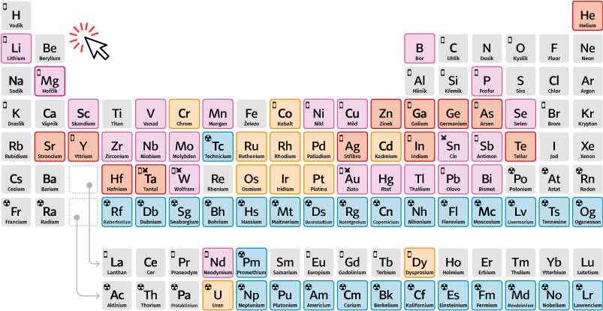
na 100 let omezené zásoby ohroženo poptávkou umělé prvky
sv. oranžová růžová sv. červená modrá

Slide 4
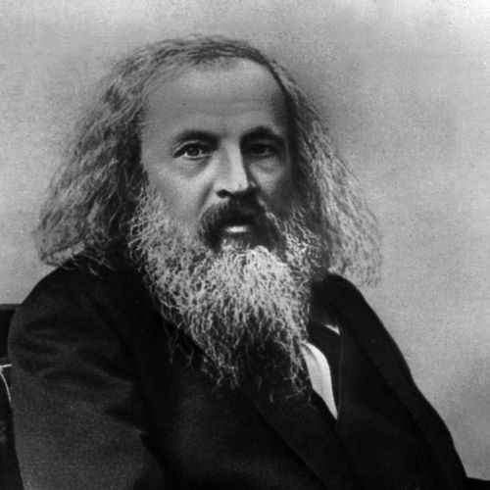
Dmitrij Ivanovič Mendělejev
Ruský chemik se narodil před 185 lety a právě objev periodického zákona, podle nějž se prvky řadí v periodické tabulce, je jeho nejdůležitějším příspěvkem vědě. Na vrchol slávy se dostal ve chvíli, kdy byly ještě za jeho života objeveny jím předpovězené prvky gallium, skandium a germanium. Ruský vědec byl několikrát i favoritem na Nobelovu cenu, bohužel si znepřátelil vlivného chemika Svanta Arrheniuse, jenž se postaral o to, aby ji nikdy nezískal
Dmitrij Ivanovič Mendělejev

Slide 5
Dmitrij Ivanovič Mendělejev
Ruský chemik se narodil před 185 lety a právě objev periodického zákona, podle nějž se prvky řadí v periodické tabulce, je jeho nejdůležitějším příspěvkem vědě. Na vrchol slávy se dostal ve chvíli, kdy byly ještě za jeho života objeveny jím předpovězené prvky gallium, skandium a germanium. Ruský vědec byl několikrát i favoritem na Nobelovu cenu, bohužel si znepřátelil vlivného chemika Svanta Arrheniuse, jenž se postaral o to, aby ji nikdy nezískal
Ruský vědec vedl komplikovaný život, ve svých 43 letech si vzal ještě před rozvodem 19letou Annu Popovou, což vyvolalo pobouření veřejnosti. Kolem Mendělejeva existuje i řada mýtů. První, v Rusku velmi rozšířený, říká, že právě on stojí za tím, že vodka musí být 40procentní. Jde ovšem o naprostý mýtus. Jistí si ale už historici nejsou u zkazky, která říká, že se periodická tabulka prvků Rusovi zjevila ve snu. Mendělejev podle několika zdrojů tuto historku sám potvrdil.

Slide 6
Období objevů
před 1734
1734 – 1834
po 1835
Prvky
Cu, Pb, Ag, Au, Fe, C, Sn, S, Hg, Zn
As, Sb, P, Bi, Co, Ni, Pt, Mg, H, O, N, Ba, Cl, Mn, Mo, W, Te, Sr, Zr, U, Ti, Y, Cr, Be, V, Nb, Ta, Pd, Ce, Os, Ir, Rh, Na, KK, B, Ca, I, Li, Se, Cd, Si, Ac, Br, Th
La, Tb, Er, Ru, Cs, Rb, Tl, In, He, Ge, Tm, Ga, Ho,
Yb, Sc, Sm, Gd, Pr, Nd, Dy, Asr, F, Eu, Ne, Kr, Xe, Po, Ra, Ru, Ac a ostatní

Slide 7
Prvky mizí
V současnosti se ze 118 prvků periodické tabulky nachází v přírodě 98. Zbývající jsou synteticky připravované člověkem. Podle nejnovější studie evropských chemiků ovšem do 100 let při současném využívání v průmyslu řada přirozeně se vyskytujících prvků ze Země prakticky zmizí. Zatímco o vodík se lidstvo obávat nemusí, helium je v ohrožení i přesto, že jde o druhý nejhojnější prvek ve vesmíru. Důvodem je masivní využívání helia při party oslavách, kdy není recyklováno, a prvek tak uniká atmosférou do vesmíru. Dalším ohroženým prvkem je například indium, které se používá při výrobě dotykových obrazovek. Při současné spotřebě vystačí jeho zásoby na 20 let. Podobně jsou na tom i germanium nebo gallium, jejichž objev potvrdil Mendělejevův periodický zákon. Gallium se používá například při výrobě zrcadel či solárních panelů. Celkem je 12 prvků, jejichž zásoby na Zemi by lidstvo mělo při současné spotřebě vyčerpat do sta let. Ohrožených je dalších 10 včetně uranu, který je důležitý pro jaderné elektrárny. Původ prvků na Zemi má přitom dlouhou historii. Například vodík, helium a částečně i lithium vznikly při velkém třesku. Náušnice ze zlata jsou pozůstatky neutronových hvězd. Chrom zase vznikl při explozi bílých trpaslíků, pozůstatků hvězd.

Slide 8
Továrny na supertěžké prvky
V současnosti poslední doplněný prvek oganesson je extrémně nestabilní. Za ním se však podle odborníků nachází brána do nového světa, za níž leží ostrov stability. Má jít o oblast stabilních prvků, které by v budoucnu mohly posloužit jako využitelné materiály. Současné rozložení prvků si lze představit jako velkou námořní mapu – pevninu představují všechny prvky od vodíku až po olovo, poslední prvek nepodléhající samovolnému rozpadu. Prvky, které se rozpadají až miliardy let, jako například uran, jsou v této mapě zakresleny jako poloostrov. Poslední objevené prvky jako zmíněný oganesson nevydrží ani sekundu a vědci je nazývají mořem nestability. Právě v tomto moři hledají vědci ostrov. Podle nich lze očekávat, že poslední prvek, který bude možné jednou vytvořit, ponese protonové číslo 170, oganesson má číslo 118. Továrny na tyto supertěžké prvky se staví v Rusku nebo Japonsku.

Slide 9
Konec

